Slide 1

52º Congresso Nacional da ABIPEM
26 a 28 de junho - Foz do Iguaçu/PR

Slide 2

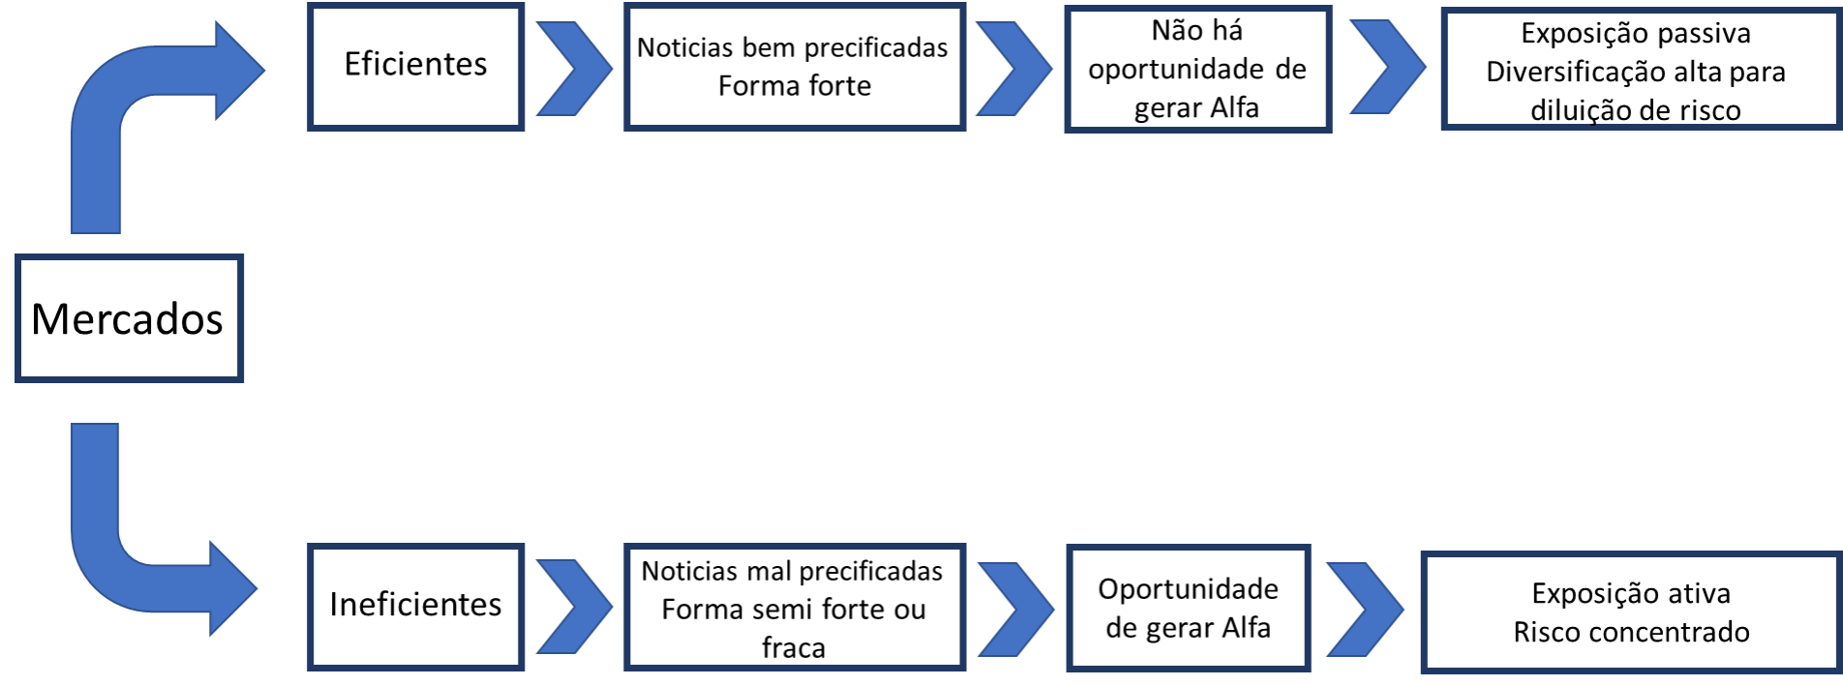
Tema: Diversificação de investimentos
Diversificação tem relação com eficiência dos mercados

Slide 3
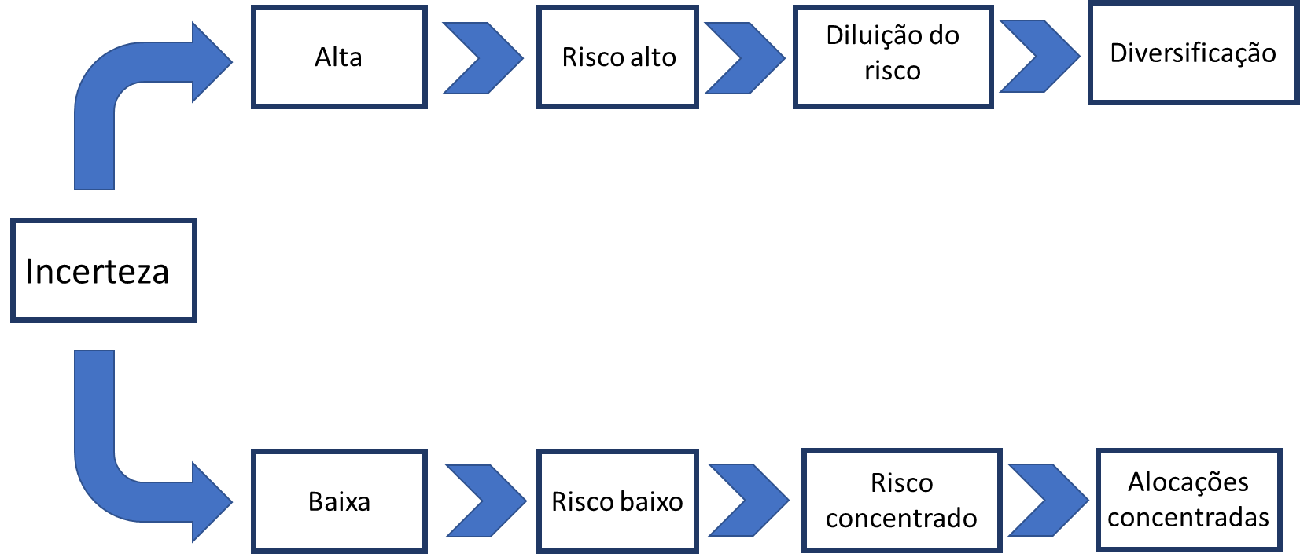
Tema: Diversificação de investimentos
Diversificação tem relação com incertezas

Slide 4
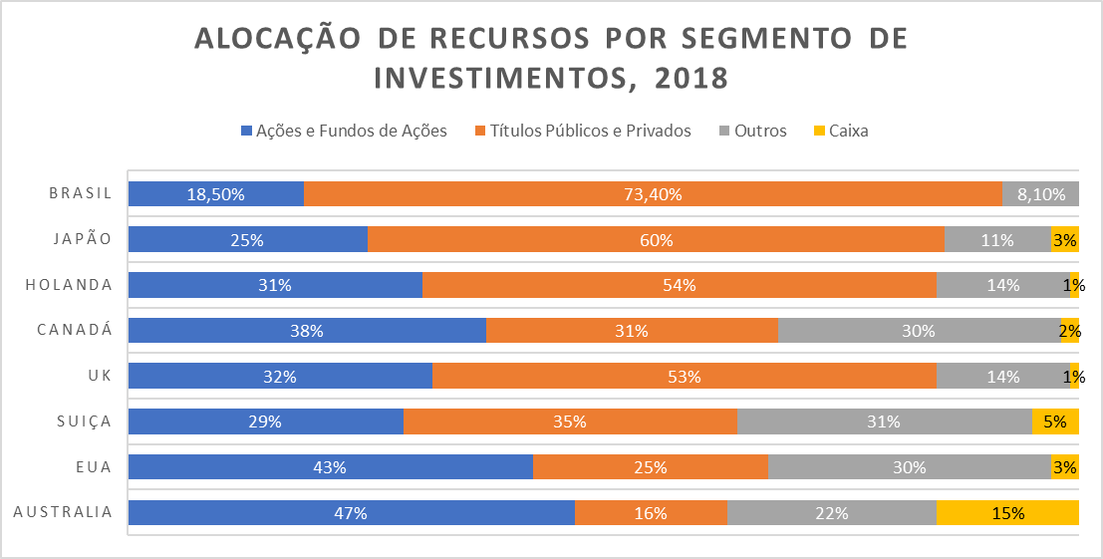
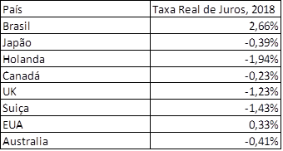
Tema: Diversificação de investimentos
Histórico de alocação fundos de pensão no mundo em 2018
# Alocação em renda variável no Japão, Holanda,
Suiça e UK são menores devido a maior participação
do sistema de benefício definido.
Fonte : Willis Towers Watson

Slide 5
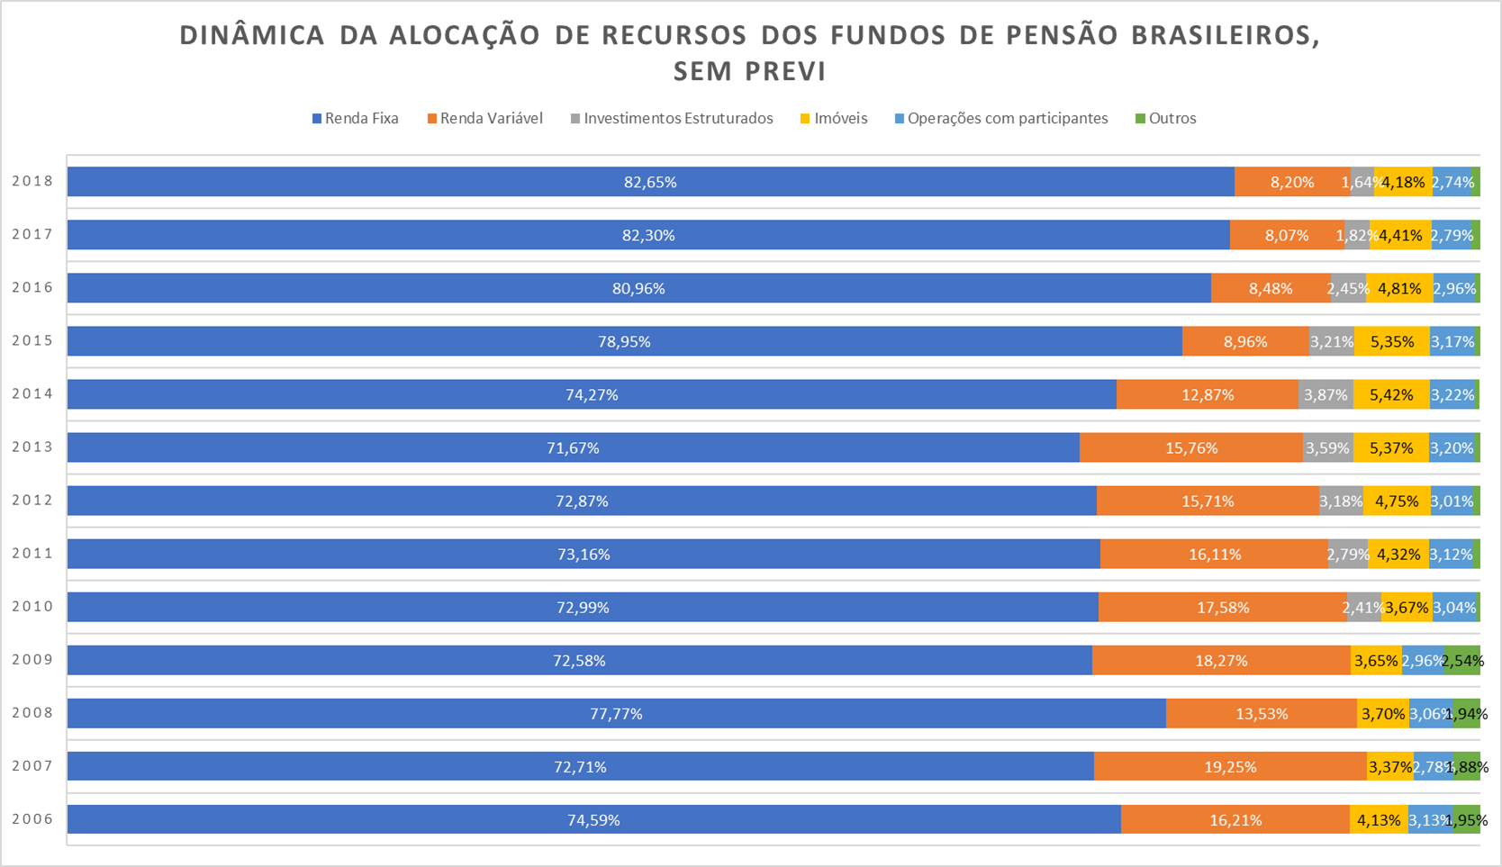
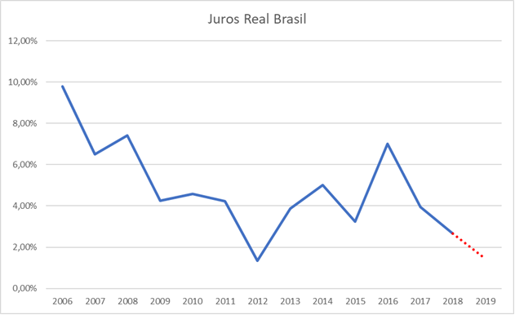
Tema: Diversificação de investimentos
Histórico de alocação fundos de pensão no Brasil ex Previ : 2006 ~ 2018
Fonte : Abrapp

Slide 6
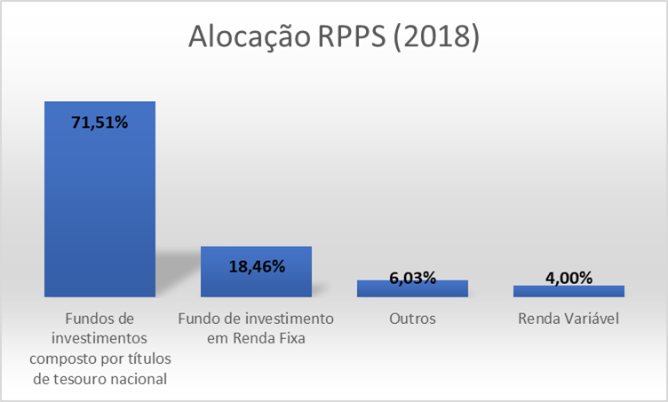
Tema: Diversificação de investimentos
Posicionamento RPPS média nacional - 2018
Fonte : Ministério da previdência - Cadprev

Slide 7
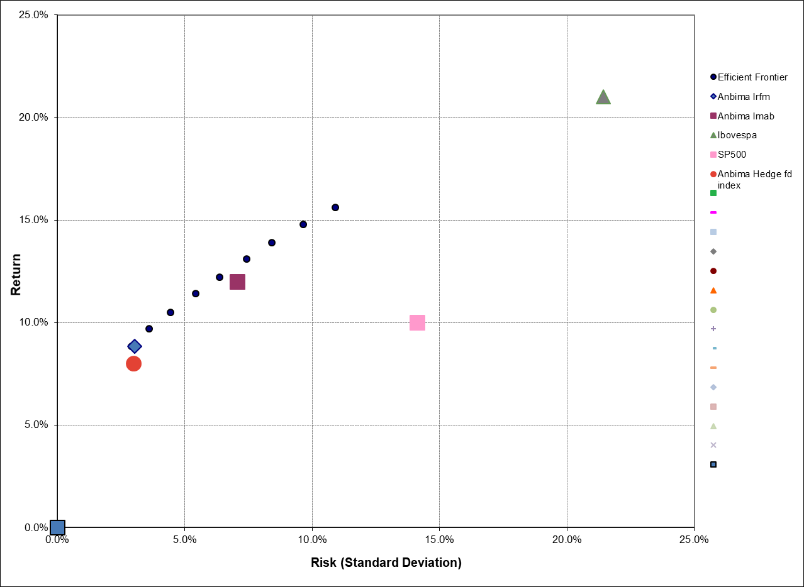
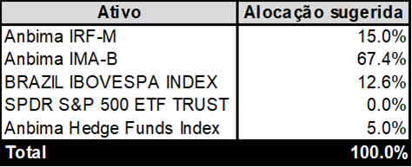
Tema: Diversificação de investimentos
Sugestão de alocação ótima de classes de ativos RPPS – Fronteira eficiente
Retorno esperado: Ipca +6%
Assumindo séries históricas entre 30/12/09 e 18/06/19

Slide 8
Tema: Diversificação de investimentos
Perspectivas Ibovespa próximos 12 meses
Economia
Empresas
Tx Desconto
Fluxo
Riscos
# Cenário Doméstico
Inflação sob controle e abaixo da meta.
Queda de juros p/ 5,5%
Pib 2019 +0,87%
Pib 2020 +2.5%
Expectativa aprov reforma da previdência e tributária
Pacote de consumo pós reforma
Aprov. Independ. BC
Resolução cessão onerosa
Privatizações
# Cenário Global
Crescimento global moderado
Desaceleração da China
Política monetária global mais relaxada
Capacidade ociosa alta
Alavancagem operacional
Crescimento de lucro em 2019 : +15%
Crescimento de lucro em 2020 : +25%
Risco Brasil em patamar menor
Cds Bz 10 anos pode ceder para 150 bps
Baixa alocação de fundos globais a Brasil
Fundos Institucionais Brasil com baixa alocação a ações
Juros menores, pessoas físicas vão ter que buscar recomposição de rentabilidade
Saída do Paulo Guedes do governo
Não aprovação das reformas
Acirramento da guerra comercial EUA x China
Falta de instrumento monetário para combater a recessão global
Impeachment do Trump
Target estimado Ibovespa 12 meses
123.000 pts
Retorno esperado de 23%
vs cdi de 5.95% proxs 12 meses
Risco/Retorno Atrativo

Slide 9
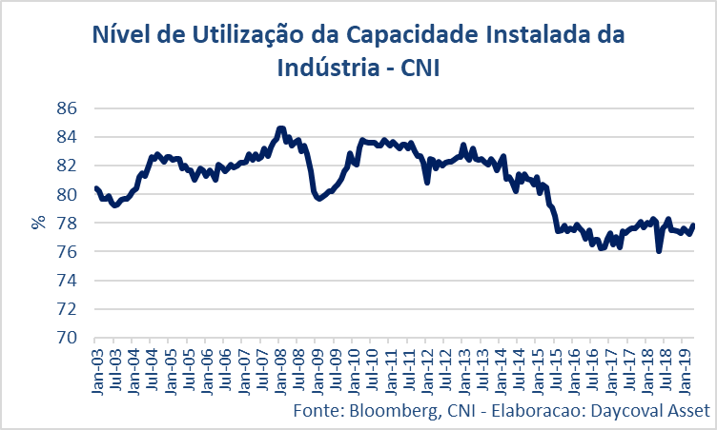
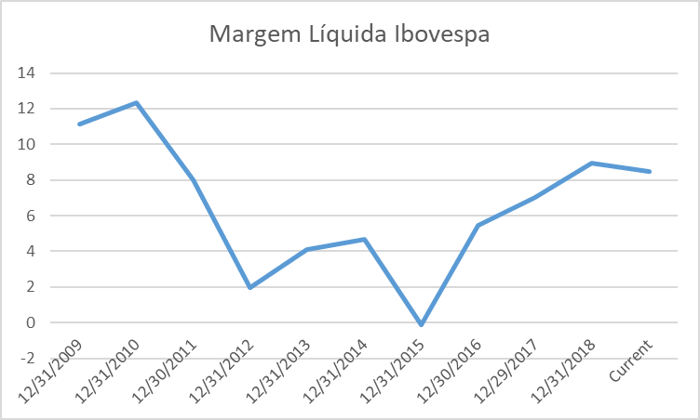
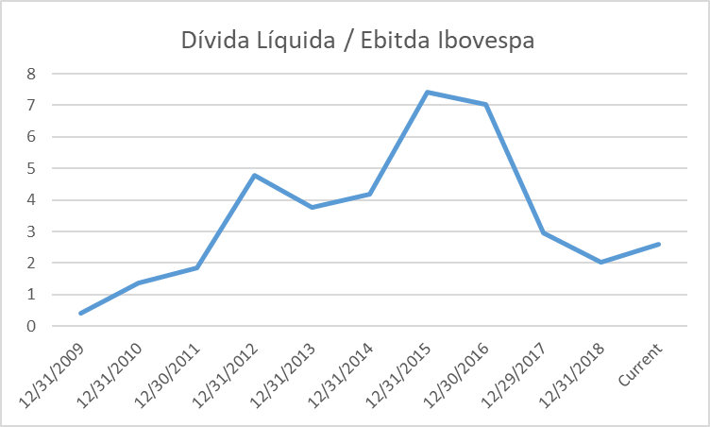
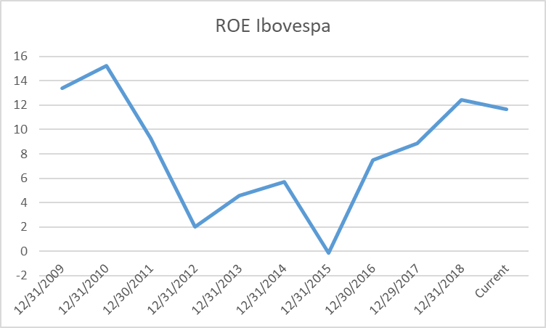
Tema: Diversificação de investimentos

Slide 10


